Slide 1
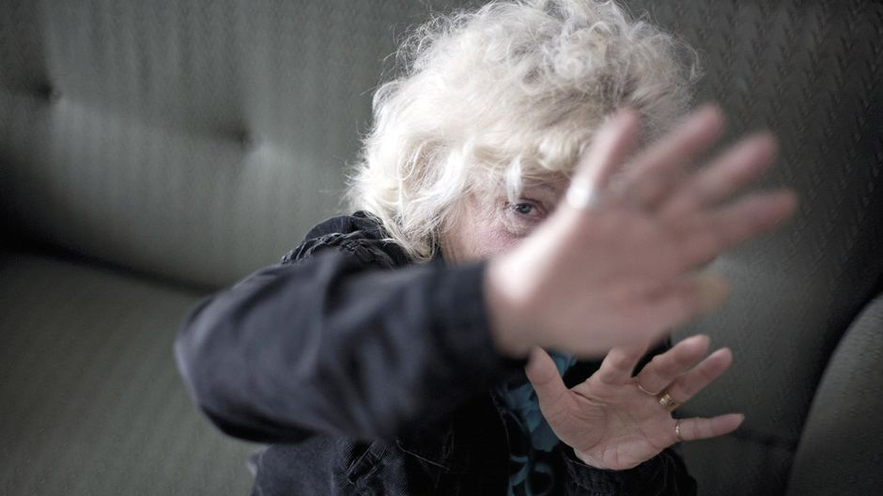
СТАРОСТЬ БЕЗ НАСИЛИЯ
КУДА МОЖНО ОБРАТИТЬСЯ
ЗА ПОМОЩЬЮ?
Если Вашей жизни угрожает опасность, необходимо вызвать полицию, обратится в ближайшую поликлинику или травмпункт чтобы снять побои и получить необходимую медицинскую помощь
Поделиться своими проблемами и получить совет можно по телефонам:
8(39541) 3-01-68, 3-26-96
Наш адрес: п. Усть-Ордынский,
ул. Буденного, 12
ЕСЛИ ВАШЕЙ ЖИЗНИ
УГРОЖАЕТ
ОПАСНОСТЬ

Slide 2
Любое действие или бездействие, которое причиняет вред пожилому человеку или подвергает риску его здоровье или благосостояние.
Каждый третий взрослый человек имеет свидетельства жестокого обращения с пожилыми людьми
ВИДЫ ЖЕСТОКОГО ОБРАЩЕНИЯ
Физическое насилие Связанное с причинением боли, нанесением травм, использованием физической силы, в том числе для ограничения свободы движения, для чего также могут быть использованы медикаментозные средства, неполноценное и неадекватное питание.
Причины: бедность, безработица, алкоголизм, наркомания, слабость пожилых людей, пренебрежение этическими и моральными нормами, безнаказанность и желание самооутвердиться за счет слабого и беззащитного человека. НИЗКИЙ УРОВЕНЬ ИНФОРМИРОВАННОСТИ!
Психологическое или эмоциональное жестокое обращение Приводящее к психическим страданиям.
Финансовое и материальное насилие Подразумевающее незаконную или неуместную эксплуатацию или использование сбережений и имущества старых людей.
Сексуальное насилие Нарушение права человека на сексуальную неприкосновенность и свободу.
Отсутствие ухода Отказ или неспособность осуществлять уход за пожилым человеком, что может сочетаться с намеренным жестоким обращением с целью причинения физических и эмоциональных мучений; может указывать несоответствующая сезону одежда и обувь, отсутствие необходимых технических средств реабилитации, очков, лекарственных препаратов.
Дискриминация Европейская экономическая комиссия ООН выделяет такой вид жестокого обращения с пожилыми людьми, как дискриминация – по возрастному, расовому признаку, по половой принадлежности или из-за ограниченных способностей.

